Slide 1


ỦY BAN NHÂN DÂN QUẬN LONG BIÊN
TRƯỜNG MẦM NON NẮNG MAI
GIÁO ÁN LĨNH VỰC PHÁT TRIỂN NGÔN NGỮ
HOẠT ĐỘNG HỌC LÀM QUEN VĂN HỌC
Đề tài: Thơ : Tết đang vào nhà - Tác giả: Nguyễn Hồng Kiên .
Lứa tuổi: Mẫu giáo nhỡ (4- 5 tuổi)
Số trẻ: 20-25 trẻ
Thời gian: 25-30 phút
Giáo viên : Lê Thị Thu Trà

Slide 2
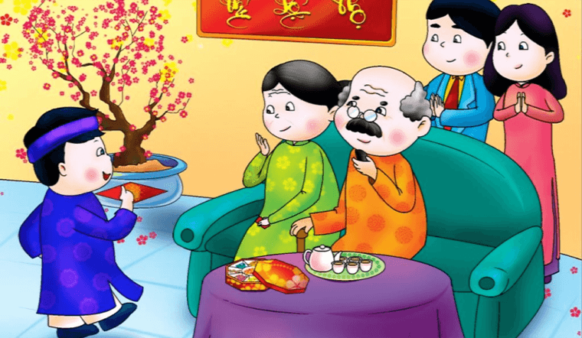

Slide 3
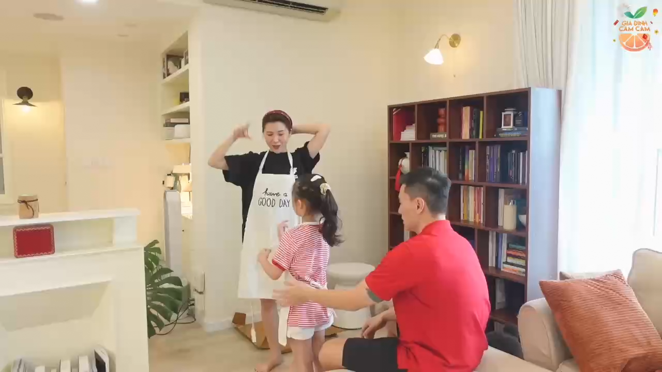

Slide 4
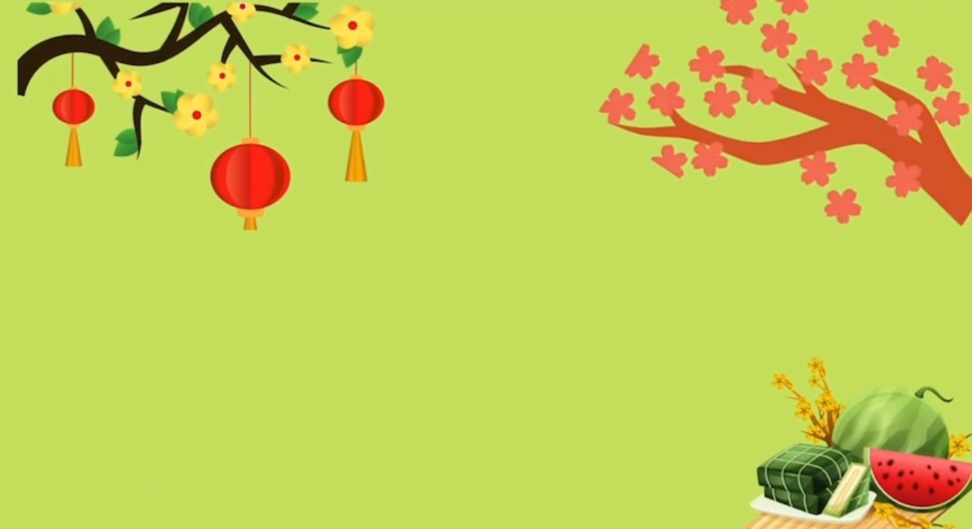
Bài thơ:
Tết đang vào nhà
Tác giả : Nguyễn Hồng Kiên

Slide 5
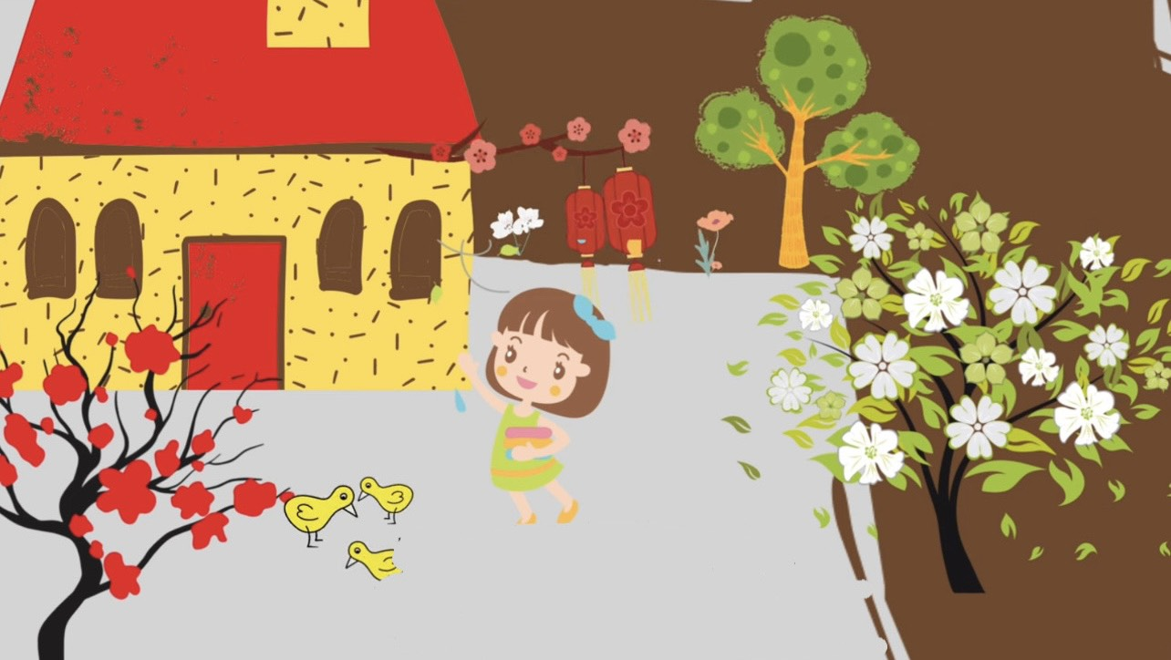

Slide 6
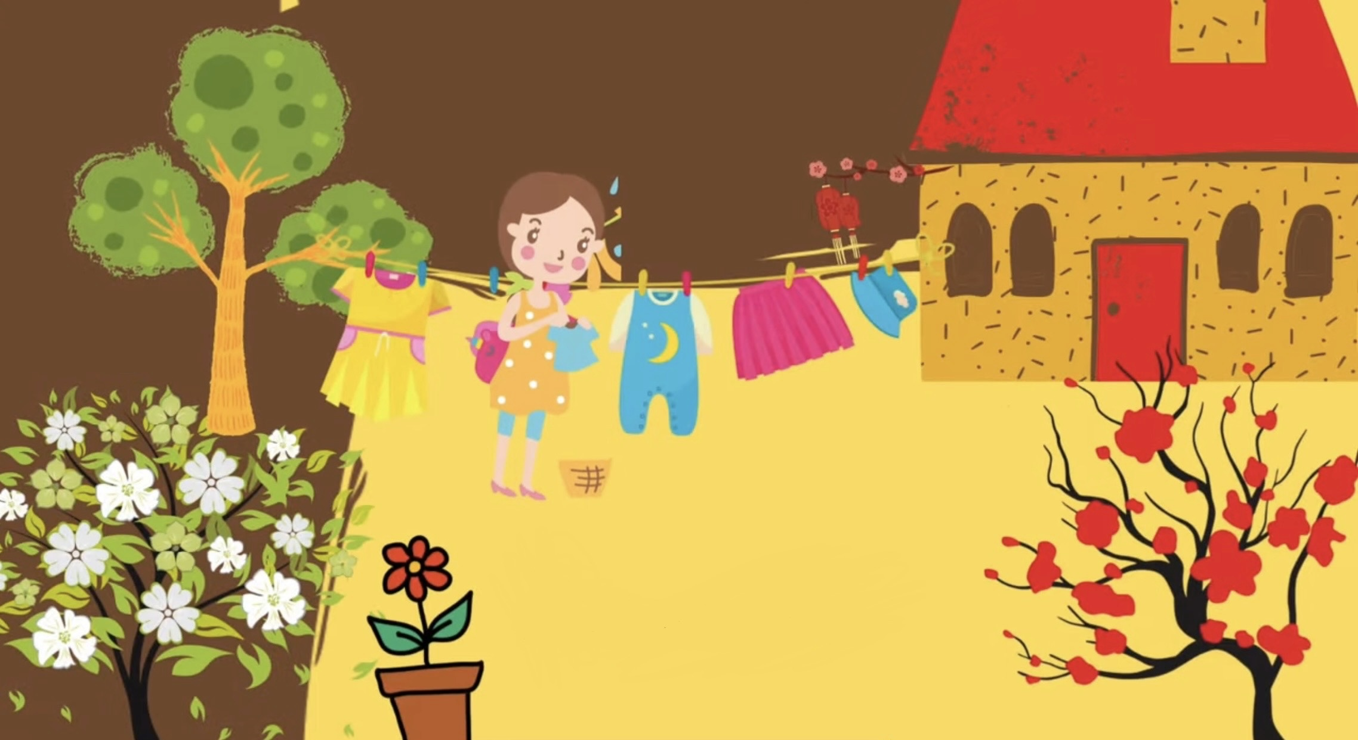

Slide 7
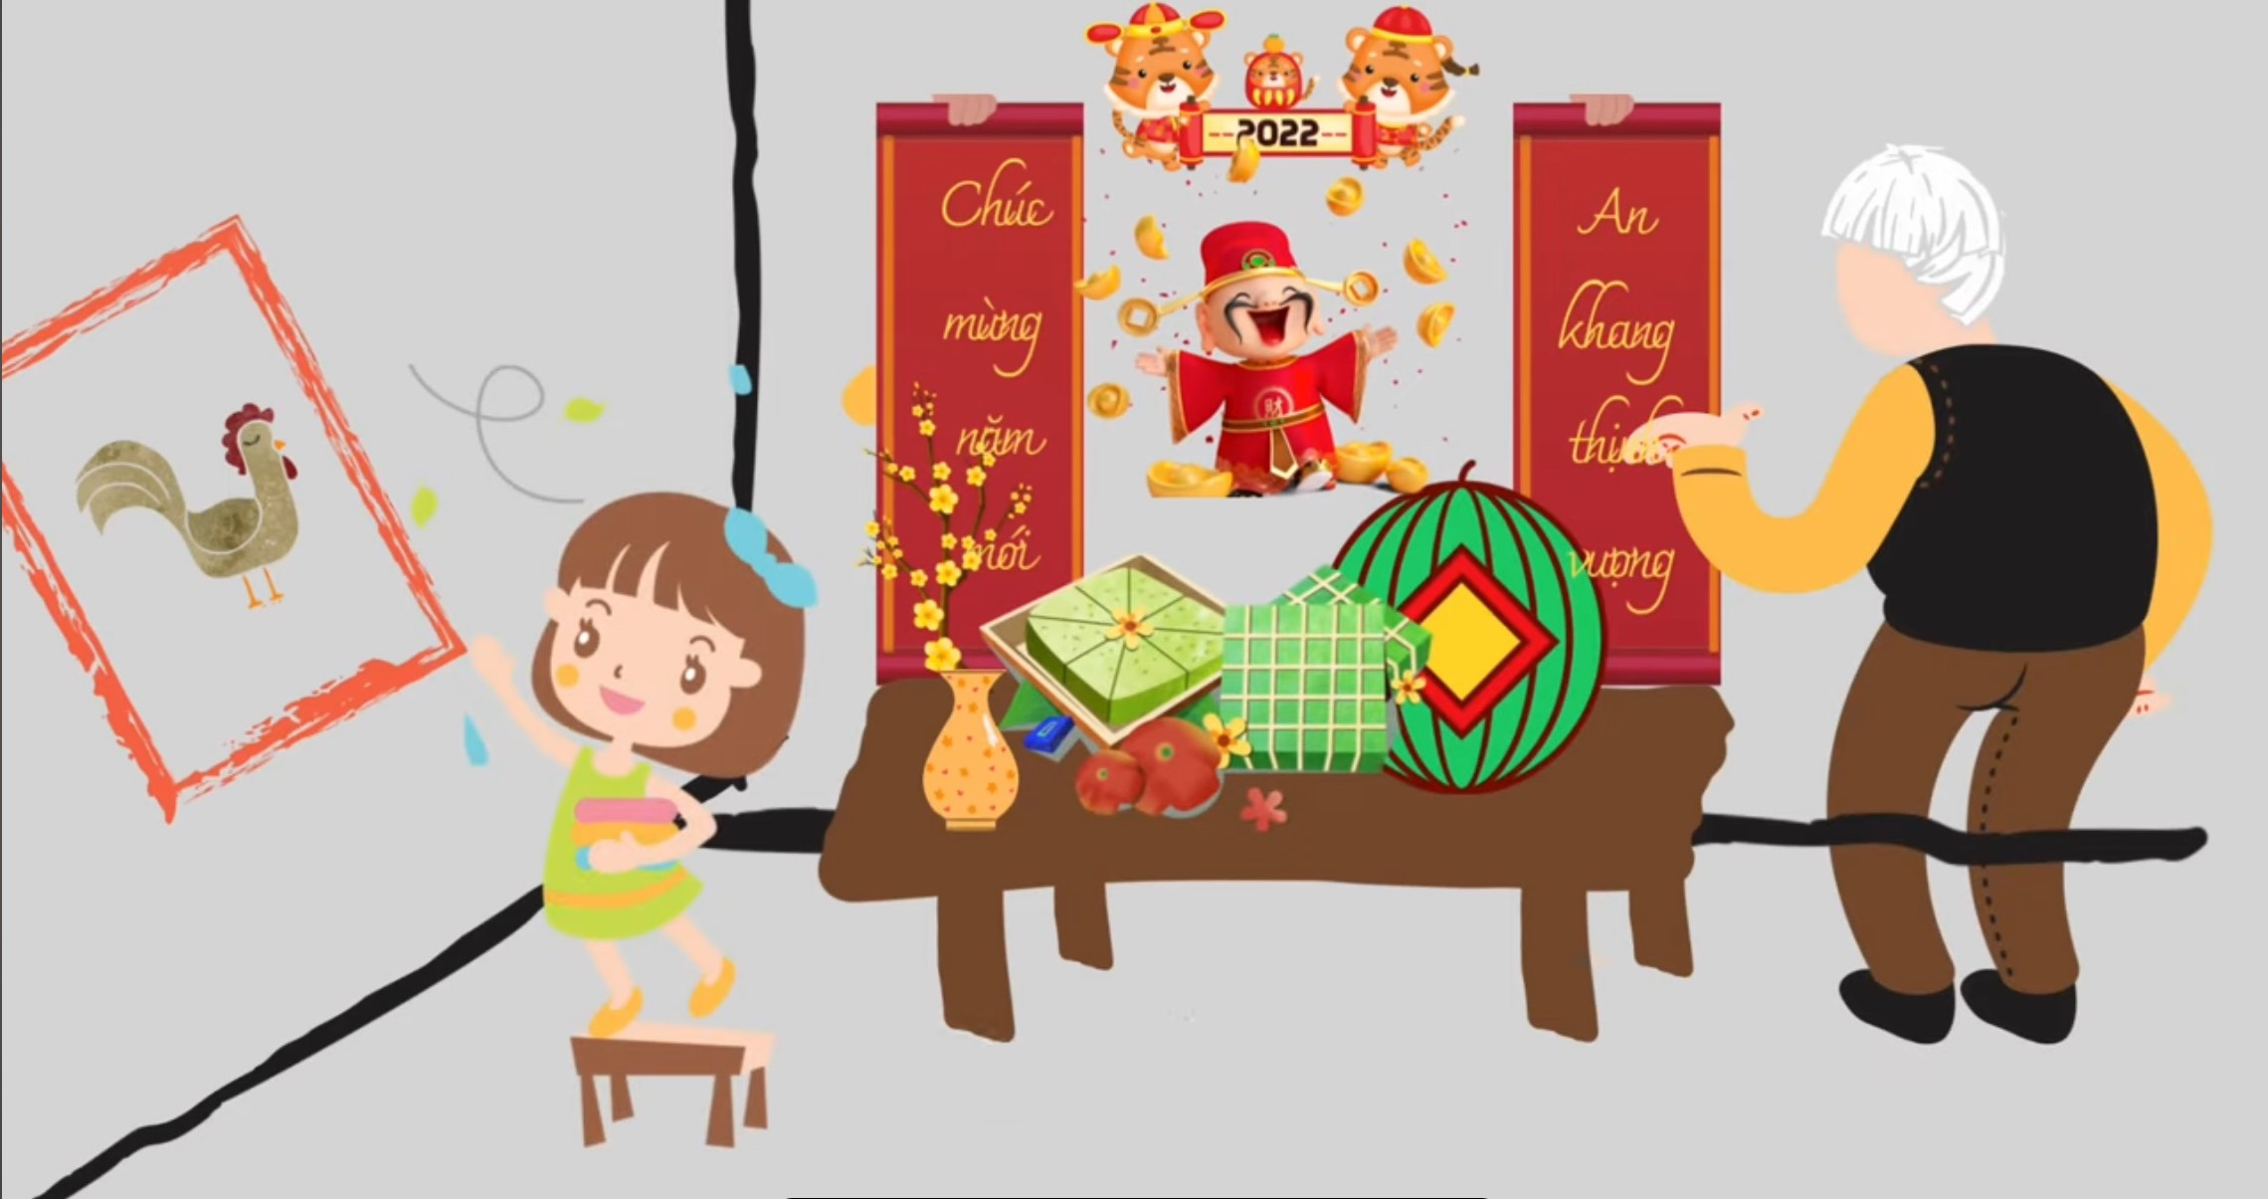

Slide 8
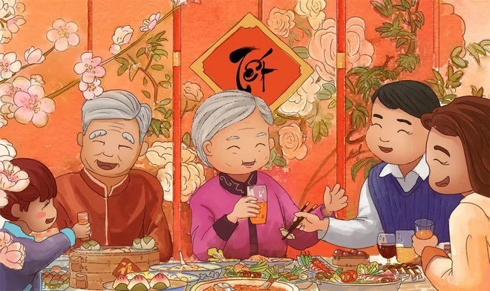

Slide 9
Đàm thoại và trích dẫn

Slide 10

Hoa đào, hoa mai được miêu tả như thế nào?

Slide 11
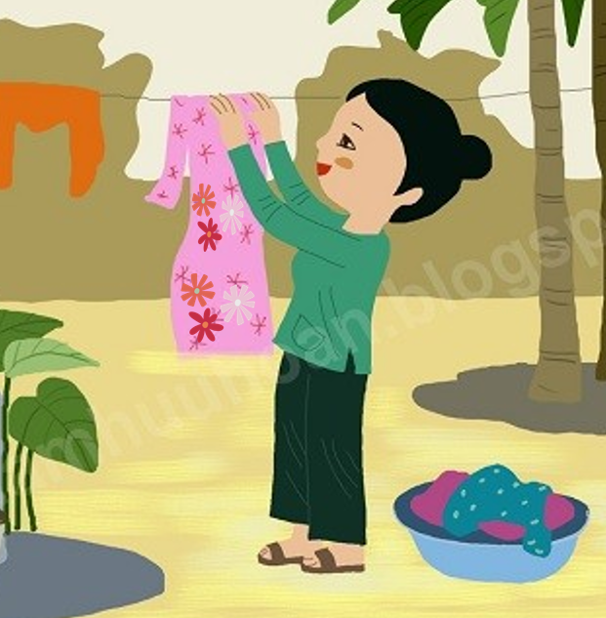
Gia đình bạn nhỏ đang làm gì để chuẩn bị đón Tết?

Slide 12
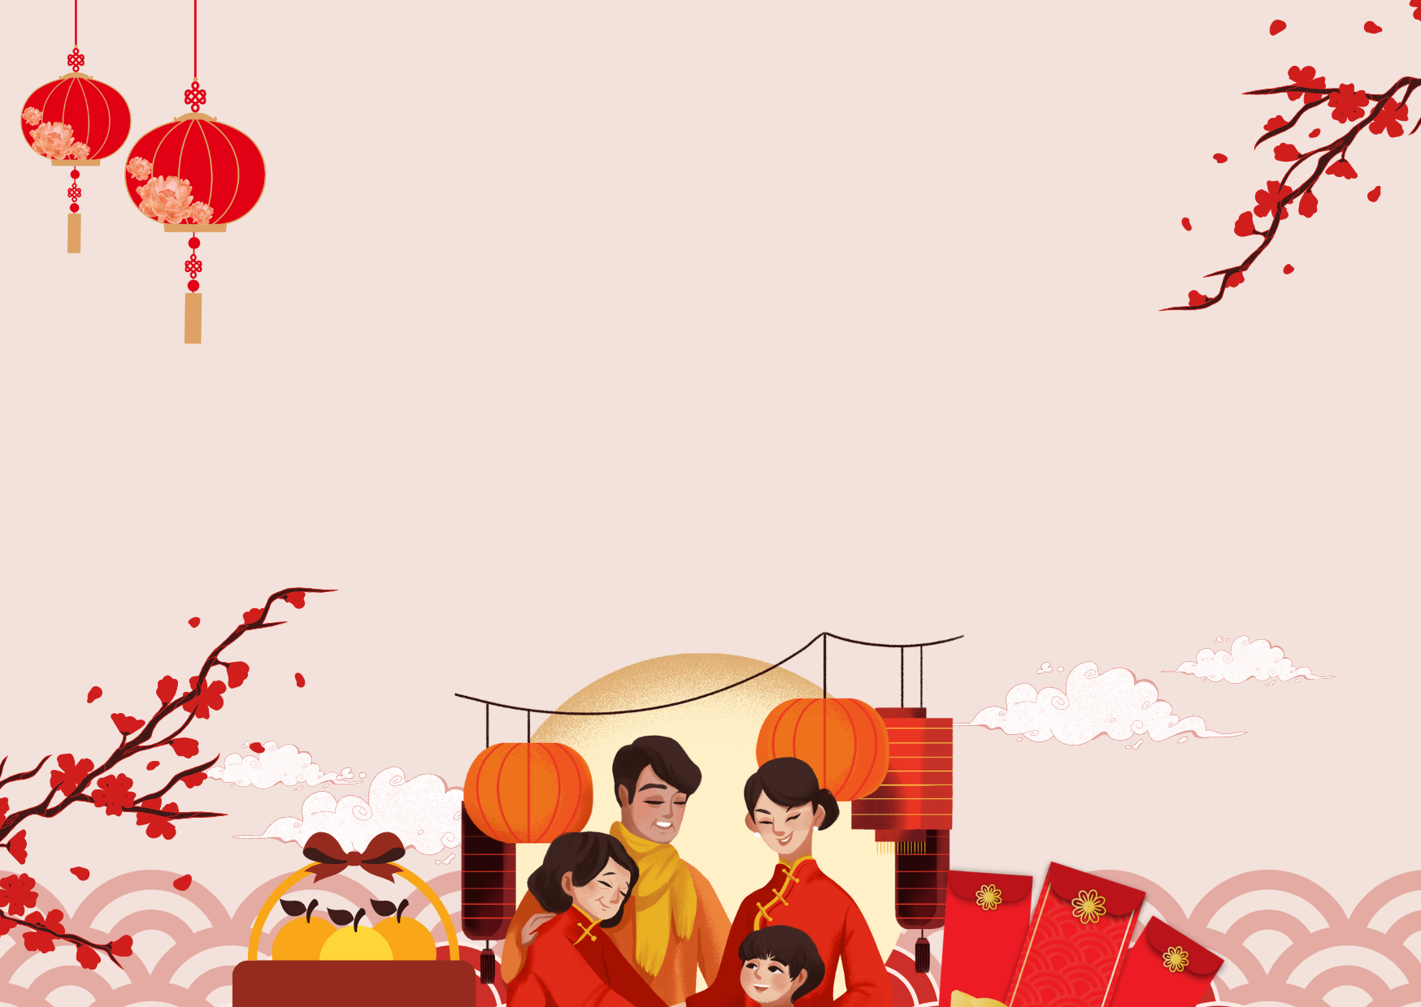
Vậy còn các con thì sao, khi Tết đến chúng mình đã phụ giúp được bố mẹ những việc gì nhỉ?

Slide 13
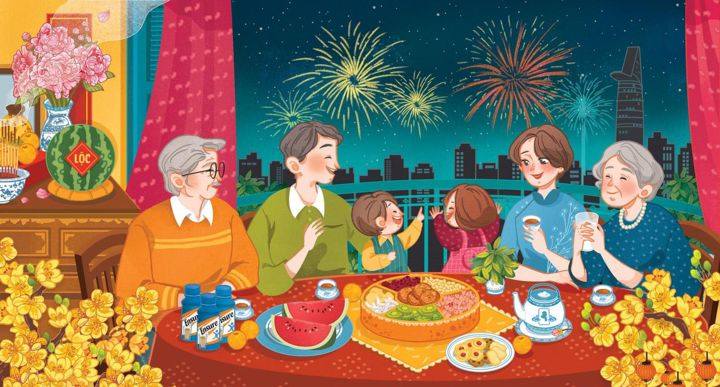
Khi Tết đến, con người và cảnh vật như thế nào nhỉ?

Slide 14
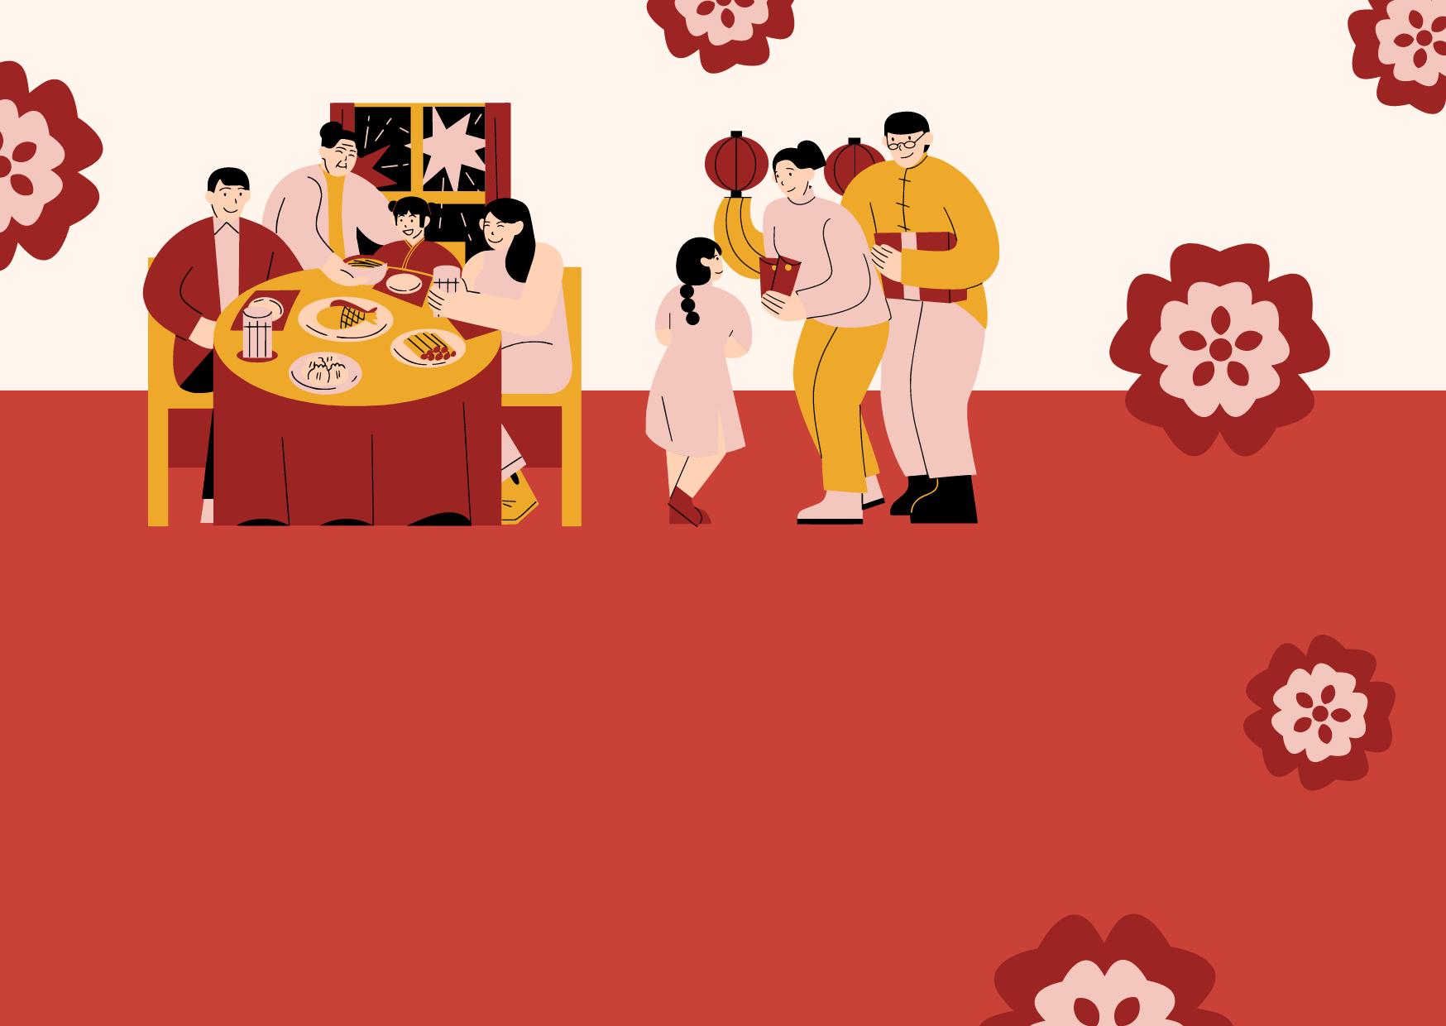
Giáo dục trẻ :
Ngày Tết là ngày đoàn tụ gia đình, mọi người trong gia đình sum họp, quây quần bên nhau. Vào ngày Tết, các con hãy nhớ giúp đỡ ông bà bố mẹ những việc nhỏ, vừa sức của mình nhé. Đó chính là truyền thống tốt đẹp từ xưa đến nay của người Việt Nam vẫn còn giữ gìn và yêu quý truyền thống này.

Slide 15
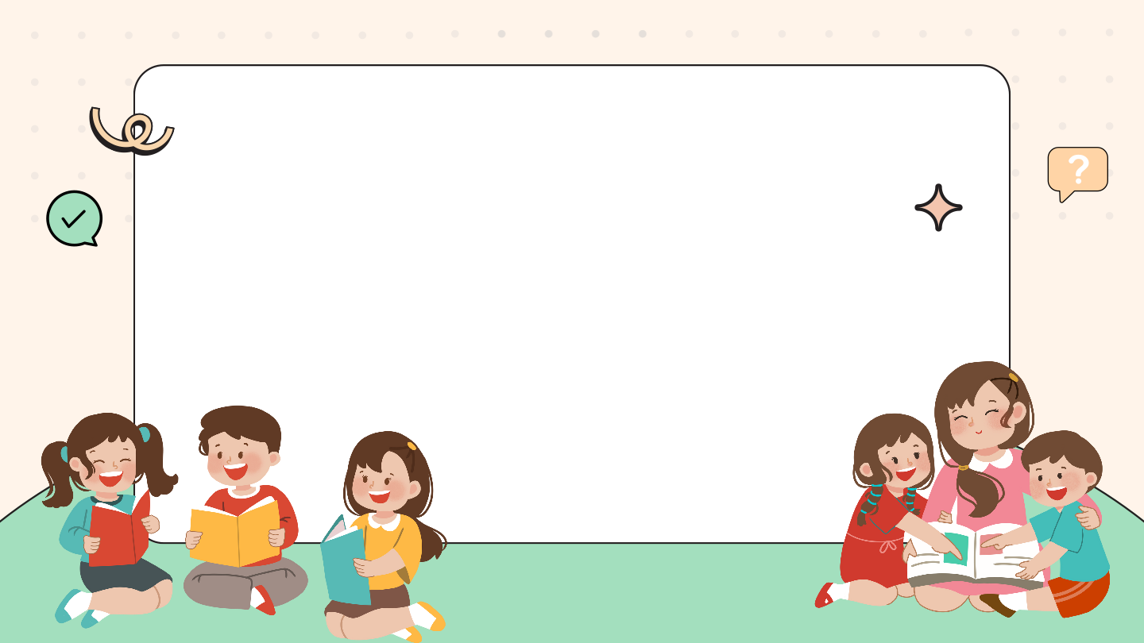
Dạy trẻ đọc thơ

Slide 16
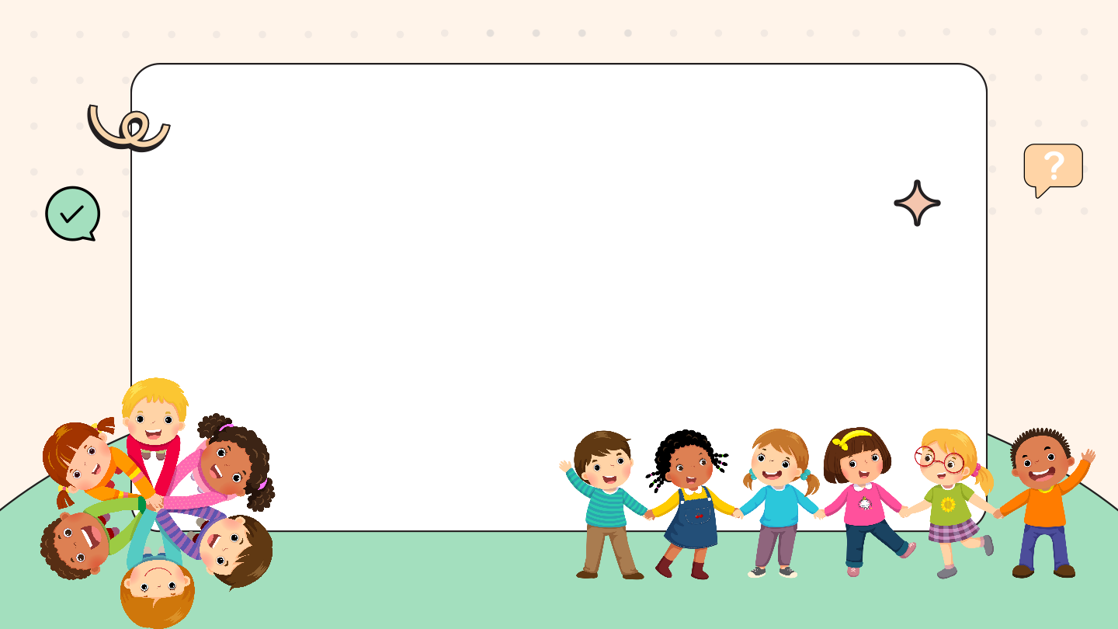
Trò chơi
Đọc nối tiếp

Slide 17

Chào tạm biệt và hẹn gặp lại
các bạn ở bài học sau nhé!

